Slide 1


Näy oppaissa!
Kumppanien ja Sidosryhmien näkyvyys
Tie Franchisingyrittäjäksi -oppaissa
MEDIAKORTTI 2025
Mikko Laukkanen · 040 912 6951 · mikko.laukkanen@franchisenews.fi

Slide 2

Tie Franchisingyrittäjäksi -opas
tavoittaa apua tarvitsevat yrittäjät
Tie Franchisingyrittäjäksi on kaikille franchisingyrittäjille ja yrittäjyyttä aloittaville maksuton perusopas.
Opas on vakiintunut julkaisu, joka löytyy työllisyyspalveluista, ELY-keskuksista ja yritysneuvontapisteistä ympäri Suomen.
Opas tuotetaan kolmessa muodossa: painettu opas, ladattava opas sekä franchisingyrittaja.fi -sivusto.
Ladattava opas jaetaan sähköpostilla noin 4000 ketjuyrittämisestä kiinnostuneelle sekä tuhansille sidosryhmiin kuuluville. Lisäksi opasta painetaan paperisena. Edellisen oppaan painos oli 1300 kpl.
Opas julkaistaan vuosittain syksyllä.
OPAS tavoittaa yrittäjät, kun he kaipaavat neuvoja tai kumppania
NYT A4-KOOSSA!
Mikko Laukkanen · 040 912 6951 · mikko.laukkanen@franchisenews.fi

Slide 3

Franchisingyrittäjänä suomessa -opas auttaa yrittäjyyden polulle Suomessa
Yli 15%:lla franchisingyrittäjistä on Maahanmuuttotausta!
Maahanmuuttotaustaisten osuus Suomen franchisingyrittäjistä kasvaa jatkuvasti. Franchisingyrittäjänä Suomessa -opas kertoo suomalaisen yrittäjyyden ja liiketoimintaympäristön pelisäännöt sekä auttaa ennakoimaan tiedossa olevat, usein toistuvat kipukohdat.
Opas tuotetaan suomeksi ja englanniksi kolmessa muodossa: painettu opas, ladattava opas sekä franchisingyrittaja.fi -sivuston Franchisingyrittäjänä Suomessa -osio.
Ladattava opas jaetaan sähköisesti tuhansille ketjuyrittämisestä kiinnostuneille sekä sidosryhmille.
Mikko Laukkanen · 040 912 6951 · mikko.laukkanen@franchisenews.fi

Slide 4
YKSI sisältö, kolme näkyvyyttä
Painettu opas
Painettua opasta jaetaan mm.
ketjujen kautta
yritysneuvontapisteiden kautta (työllisyyspalvelut, ELY- keskukset, kunnalliset yritysneuvojat jne.)
sidosryhmien kautta (pankit ja muut rahoitusorganisaatiot, vakuutusyhtiöt, tilitoimistot)
Suomen Franchising-Yhdistyksen, FranCon Franchise Consultingin, Ketju.fi:n ja Franchise Business Collegen kautta
yrittäjyysinfoissa, koulutustilaisuuksissa, messuilla ja muissa tilaisuuksissa.
LADATTAVA OPAS
Pdf-muotoinen opas toimitetaan sähköpostilla yli 4000 ketjuyrittämisestä kiinnostuneelle sekä sadoille sidosryhmiin kuuluville.
Oppaan voi ladata sivustoilta
www.franchisenews.fi
franchisingyrittaja.fi
Verkkosivusto
Oppaan sisällöt ovat helposti käytettävässä verkkosivumuodossa sivustolla franchisingyrittaja.fi.
Mikko Laukkanen · 040 912 6951 · mikko.laukkanen@franchisenews.fi

Slide 5
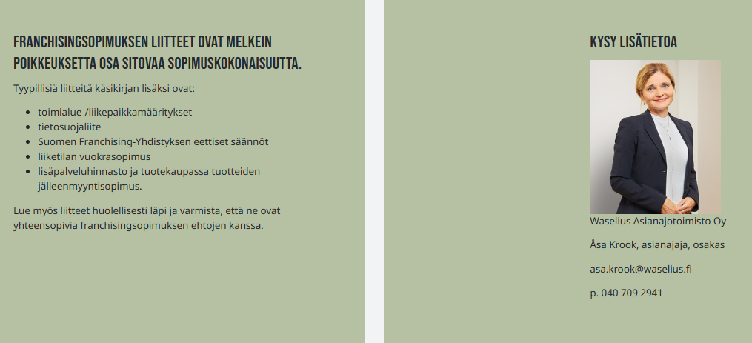
asiantuntijasisällöllä LUOTETTAVUUTTA
Artikkeli
Millaisella tekstisisällöllä yrityksenne tai organisaationne haluaa näkyä oppaassa? Kumppanuusartikkelilla, muistilistalla, vinkki viitosella tai asiakaskertomuksella?
Kirjoittakaa ja taittakaa mieleisenne sisältö joko puolen sivun, sivun tai aukeaman kokoiselle mainospaikalle.
Mikko Laukkanen · 040 912 6951 · mikko.laukkanen@franchisenews.fi

Slide 6


mainosta oppaassa
Värikäs mainos on upea katseenvangitsija. Tulette huomatuksi puolen sivun, sivun tai aukeaman kokoisella mainoksella.
Mikko Laukkanen · 040 912 6951 · mikko.laukkanen@franchisenews.fi

Slide 7
Mainoshinnat oppaissa
NYT A4-KOOSSA!
Mainoskoko
Hinta €
Aukeaman kokoinen artikkeli- tai mainospaikka
3100 €
Koko sivun artikkeli- tai mainospaikka
2100 €
HUOM! Hinta sisältää mainoksen ja onnistujatarinan näkyvyyden myös franchisingyrittaja.fi -sivustolla koko vuoden ajan!
Yhden sivun artikkelipaikka ja yhden sivun mainospaikka (1+1 sivua)
3100 €
Franchise News Day
Puolen sivun mainospaikka, vaaka tai pysty
1050 €
Mikko Laukkanen · 040 912 6951 · mikko.laukkanen@franchisenews.fi

Slide 8
Oppaiden Aineiston toimittaminen
NYT A4-KOOSSA!
Mainoskoot
Aukeaman kokoinen mainos 420 x 297 mm
Koko sivun mainos 210 x 297 mm
Puolen sivun mainos pysty 105 x 297 mm
Puolen sivun mainos vaaka 210 x 148 mm
Aineiston tulee olla painovalmiissa muodossa
Tiedostomuoto: Korkealaatuinen pdf, jossa 300dpi resoluutio kuvissa. Toimittakaa painovalmis oppaan aineisto osoitteeseen news@franchisenews.fi. 30.9. mennessä.
Taitto- ja kirjoitusapu
Tarvittaessa voimme taittaa mainoksen puolestanne. Toimittakaa silloin käytettävät kuvat JPEG- tai PNG-muodossa.
Mainoksen taitto 290 €.
Voimme myös kirjoittaa puolestanne artikkelin tai vaikkapa kumppanuuskertomuksen.
Kirjoitustyön hinta tekstin laajuudesta riippuen 600-1000 €.
Lisätiedot aineiston toimittamisesta
Ida Laukkanen, tuottaja
news@franchisenews.fi
Mikko Laukkanen · 040 912 6951 · mikko.laukkanen@franchisenews.fi

Slide 9
Franchise News
Mikko Laukkanen · 040 912 6951 · mikko.laukkanen@franchisenews.fi

